Slide 1
Un padre entra in un negozio di giocattoli con la figlia :
- Per favore mi trovi una barbie per mia figlia.
- Ma certo signore, ne abbiamo un vasto assortimento……….

Slide 2
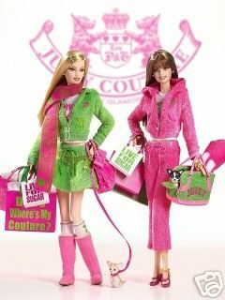
Barbie shopping…19´95€

Slide 3
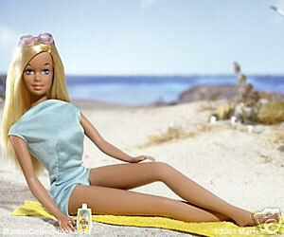
Barbie alla playa…19´95€

Slide 4
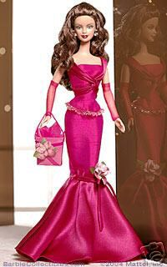
Barbie serata di gala….19´95

Slide 5
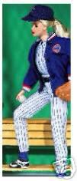
Barbie Baseball…19´95€

Slide 6
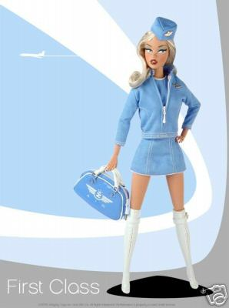
Barbie pilota…..19´95€

Slide 7
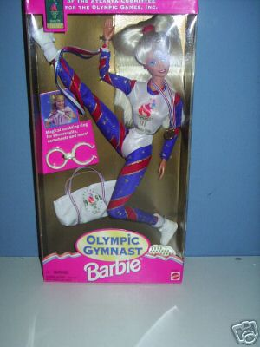
Barbie ginnasta..19´95€

Slide 8
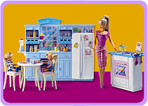
Barbie mamma…..19´95€

Slide 9
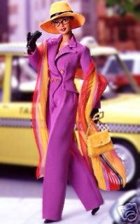
Barbie Divorziata…500 €

Slide 10
stupito l’uomo le chiede……
-Mi scusi una domanda, perchè la Barbie Divorziata costa così tanto di più delle altre ?

Slide 11
- la commessa lo guarda con aria di commiserazione….

Slide 12
- Signore…guardi che la Barbie divorziata porta con se….

Slide 13
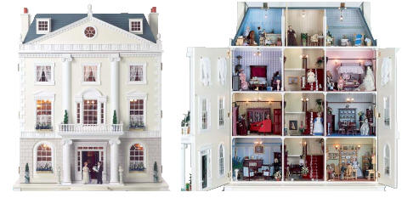
la casa di Ken

Slide 14
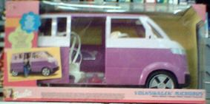
il camper di Ken

Slide 15
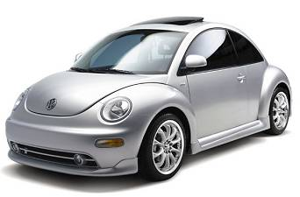
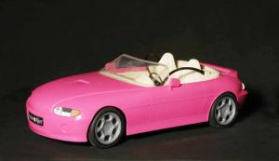
Le auto di Ken

Slide 16
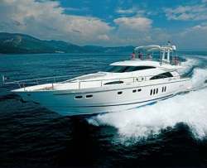
Lo Yacht di Ken

Slide 17
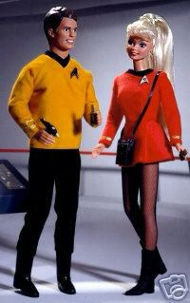
E l’amico di Ken !!

